Slide 1





Модуль «Финансовый диктант» на Цифровой платформе финансовой грамотности населения Кузбасса
Цифровые продукты по финансовой грамотности
Кемеровская область – Кузбасс
Министерство финансов Кузбасса, Силукова Алла Андреевна,
8(3842) 58-43-17, 89502686221, silukova@ofukem.ru

Slide 2
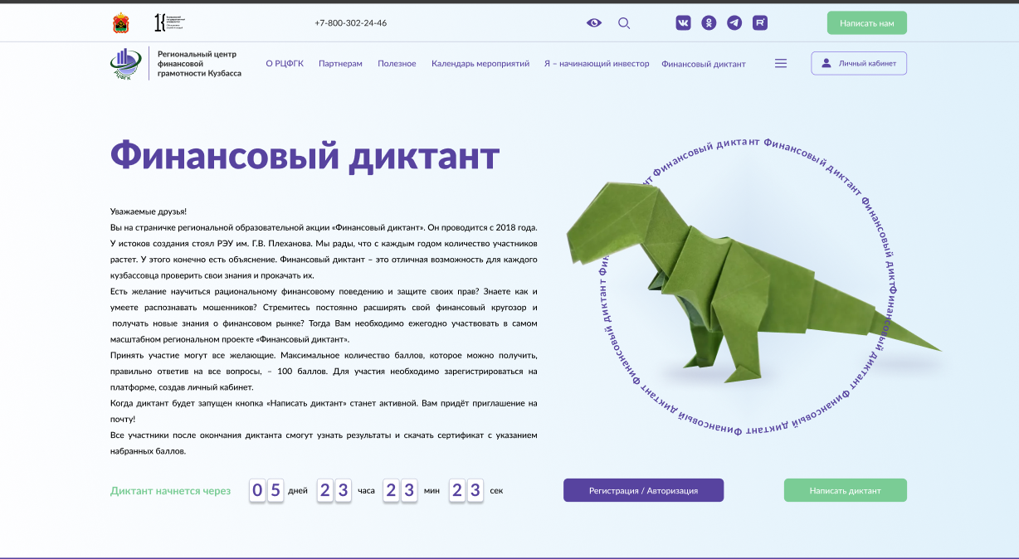
Модуль «Финансовый диктант»
Цифровая платформа - цифровое информационно – просветительское пространство, объединяющее ведущих финансовых экспертов (носителей знаний) с жителями региона, а также позволяющее заниматься самообразованием.
Модуль «Финансовый диктант» - мониторинговый инструмент для оценки уровня финансовой грамотности населения Кузбасса.

Slide 3
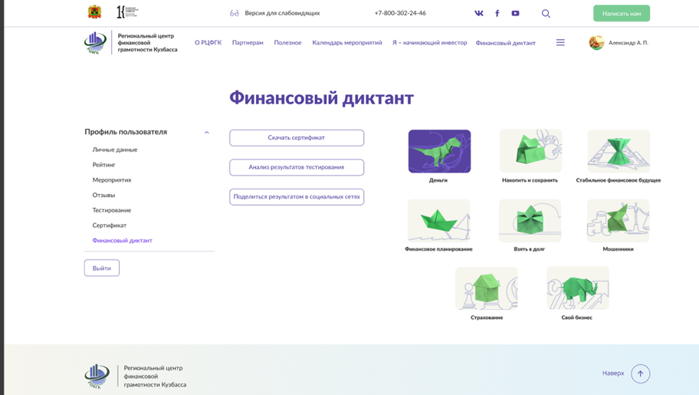
Модуль «Финансовый диктант»
Обязательная регистрация на платформе для участия
Специальный раздел в личном кабинете пользователя

Slide 4
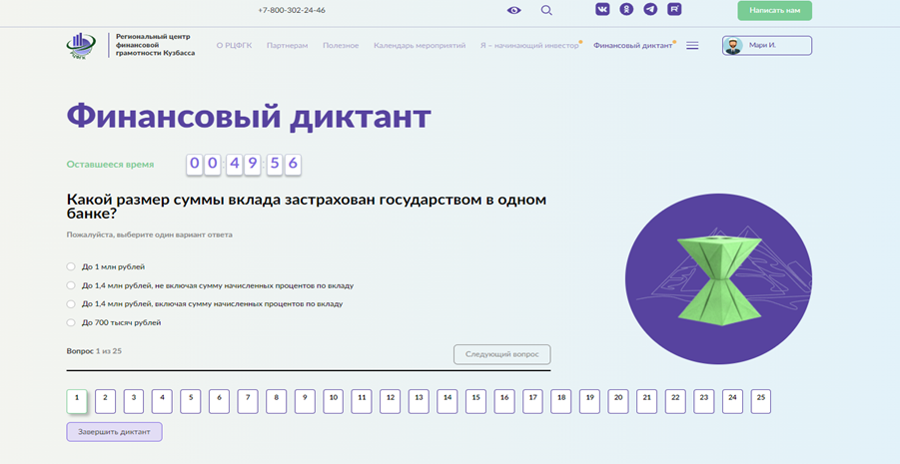
Модуль «Финансовый диктант»
Время прохождения: 50 минут
База вопросов: 407 единиц
Участнику выпадает: 25 рандомных вопросов из всех тематических блоков
Навигация по вопросам
Изменение варианта ответа
Баллы: максимум 100 1 вопрос – 4 балла

Slide 5
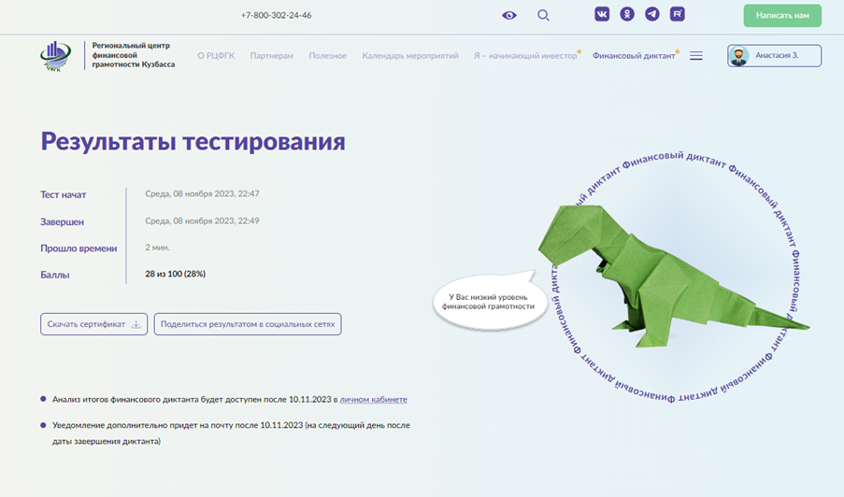

Модуль «Финансовый диктант»
Автоматический подсчет набранных баллов
Возможность скачать именной сертификат и поделиться результатами в социальных сетях

Slide 6
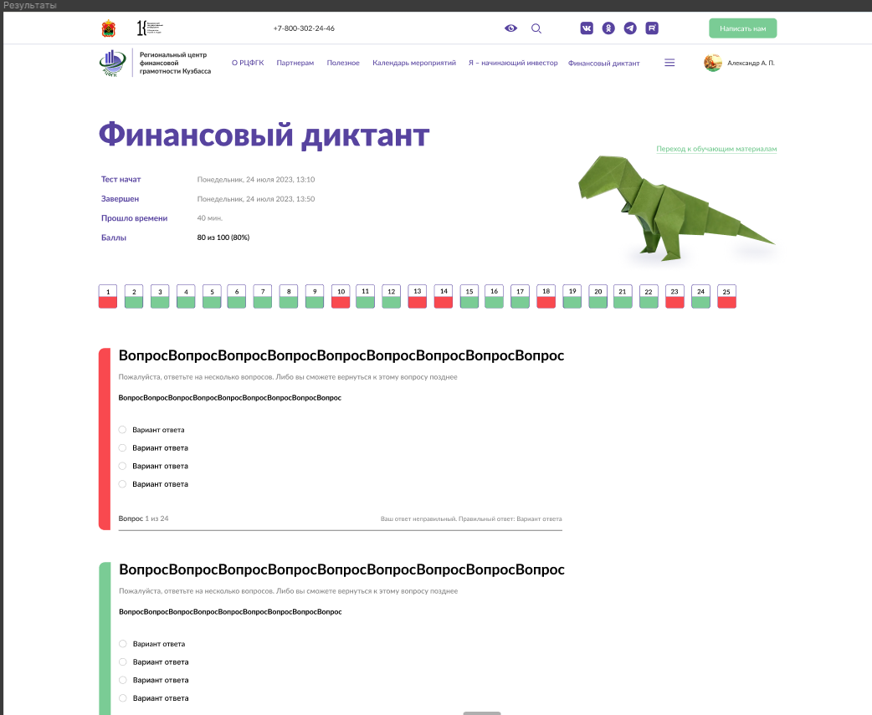
Анализ итогов и ошибок по окончанию проекта в личном кабинете пользователя
Модуль «Финансовый диктант»

Slide 7
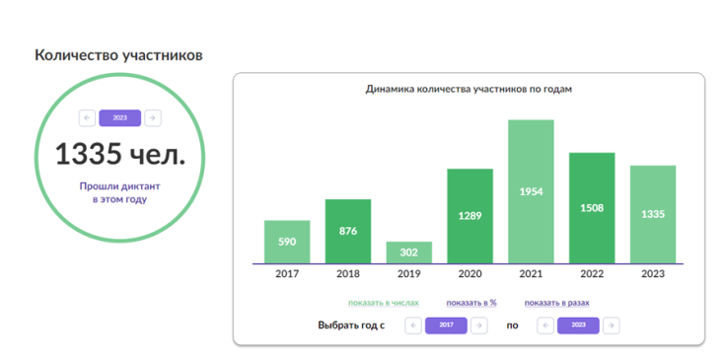
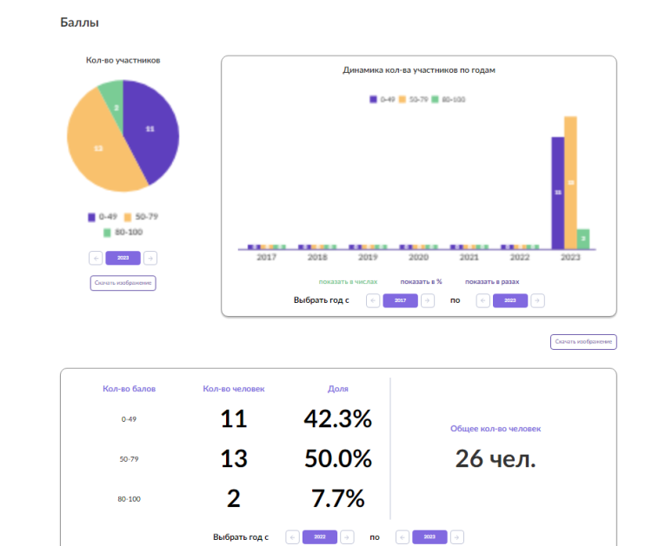
Функционал для администратора и организаторов
Аналитика в динамике:
      Общее количество участников
      Разрез по набранным баллам
      Активность по территориям региона
      Гендерное распределение участников
      Распределение участников по возрастам: 0-17, 18-22, 23-34, 35-59, 60-89
      Распределение в разрезе уровня образования
      Распределение по категории (статус)
      Статистика по сложным вопросам (ТОП 10)
      Рейтинги:
      Муниципалитеты по максимальному количеству участников, по доле от общего количества по региону, в расчете на 10 тыс. человек (рейтинг активности);
      по максимальному количеству участников набравших от 50 до 100 баллов, по доле участников набравших от 50 до 100 баллов (положительный рейтинг);
      по максимальному количеству участников, набравших от 0-49 баллов и по доле (антирейтинг).
Принята 100-балльная шкала, где
от 0 до 49 баллов – удовлетворительный уровень финансовой грамотности
от 50 до 79 баллов – достаточный уровень финансовых знаний
от 80 до 100 баллов – высокий уровень финансовой грамотности

Slide 8
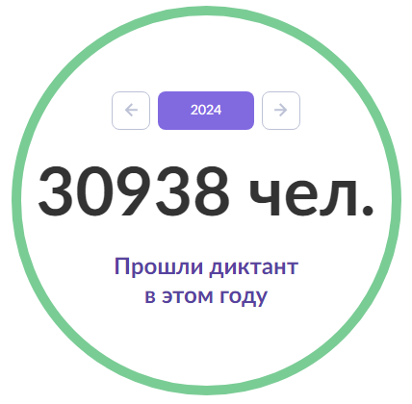
Достигнутые результаты
Количественные результаты:
в феврале 2024 года впервые проведен финансовый диктант с использованием модуля на Цифровой платформе финансовой грамотности населения Кузбасса;
участие приняли 30938 кузбассовцев.

Slide 9
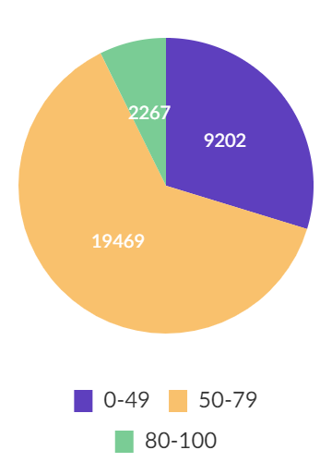
Достигнутые результаты
Качественные результаты:
проводится оценка уровня финансовой грамотности участников (в 2024 году 70,3 % участников прошли диктант положительно, набрав от 50 баллов и выше);
статистические данные группируются в табличные и графические формы с отражением динамики показателей;
на основании статистики формируется пояснительная записка с итогами;
с учетом рейтинга сложных вопросов планируется дальнейшая просветительская работа;
реализуется популяризация финансового просвещения за счет вовлечения участников и повышения их интереса к получению финансовых знаний;
за счет аналитики допущенных ошибок реализована образовательная функция для участников.

Slide 10
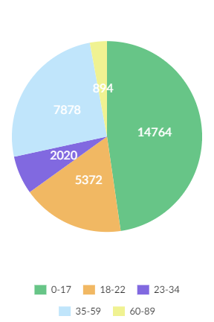
Достигнутые результаты
Целевая аудитория:
школьники;
студенты;
взрослое население;
пенсионеры и предпенсионеры;
представители СМП и самозанятые граждане
Принять участие могут все желающие!

Slide 11
Финансовый диктант – это отличная возможность для каждого кузбассовца проверить свои знания и прокачать их
Спасибо за внимание
Силукова Алла Андреевна
заместитель начальника отдела стратегических проектов
Министерства финансов Кузбасса

